Slide 1
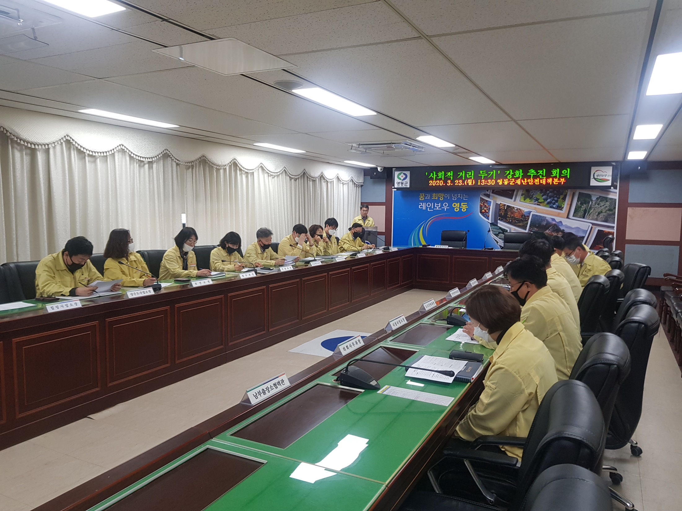
안전관리과

Slide 2
4-1. 코로나19 대응 고강도 사회적 거리두기 적극 추진
3. 22.~4. 5. (15일간) / 집중관리사업장 (323개소) 등
고위험사업장 방역지침 준수여부 매일 점검, 대국민 홍보강화 협조
4-2. CCTV 해상도 조정 실시
4. 1. ~ 2. / CCTV통합관제센터 / 범죄취약지 CCTV 187대

Slide 3
4-3. 소하천정비 및 유지관리 사업 추진
사 업 명 | 사업량(km) | 사업비 (백만원) | 추 진 내 용 | 공정률 (%)
보조 : 7건 / 자체 : 2건 | L=23.2 | 44,656
관리소하천 정비사업(보조) | L=1.8 | 3,800 | ·3차분 추진중 | 91%
오정소하천 정비사업(보조) | L=1.2 | 2,096 | ·2차분 추진중 | 78%
소계소하천 정비사업(보조) | L=2.7 | 5,870 | ·1차분 추진중 | 10%
수리냄이소하천 정비사업(보조) | L=2.5 | 3,560 | ·1차분 추진중 | 27%
어서실소하천 정비사업(보조) | L=0.9 | 5,250 | ·1차분 추진중 | 10%
큰쑥골 소하천정비사업(보조) | L=0.9 | 3,000 | ·일상감사 및 계약심사 추진 | 12%
지땡 소하천정비사업(보조) | L=1.9 | 4,000 | ·일상감사 및 계약심사 추진 | 12%
유곡 소하천정비사업(보조) | L=2.3 | 4,600 | ·실시설계중 (현장 조사측량 및 설계) | 5%
산익 소하천정비사업(보조) | L=4.7 | 6,000 | ·실시설계중 (현장 조사측량 및 설계) | 5%
소하천 정비사업(자체 ) (유곡천 외16개소) | L=2.6 | 5,096 | ·이월사업 추진(유곡천 외10개소) ·실시설계용역 추진(안대천 외 5개소) | 15%
소하천 유지관리사업(자체) (소사소하천 외25개소) | L=2.7 | 1,384 | ·이월사업 추진 (소사소하천 외 10개소) ·실시설계용역 추진(율소하천 외 14개소) | 10%

Slide 4
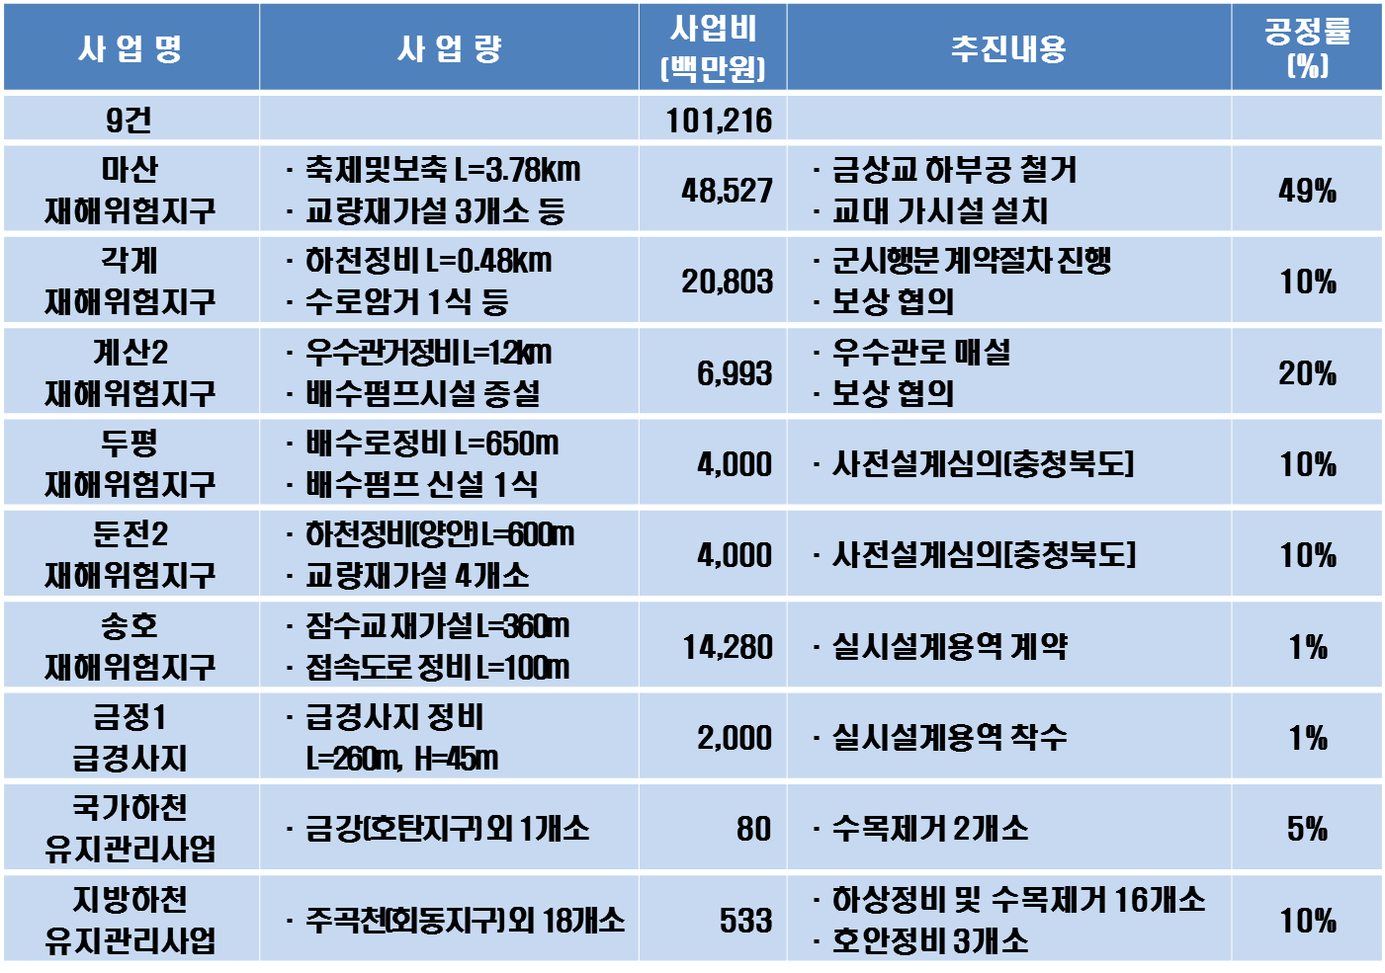
4-4. 재해위험지구 정비 및 하천유지관리 사업추진

